Slide 1

TECNOLÓGICO DE ESTUDIOS SUPERIORES DE JILOTEPEC
DIVISIÓN DE ING. EN SISTEMAS COMPUTACIONALES
GRAFICACIÓN
DOCENTE
HORACIO ROSALES
EQUIPO 5
BECERRA HERNÁNDEZ JESSICA LILIAN
OSORNIO ARCE ORALIA VIANEY
FRACTALES

Slide 2
¿QUÉ SON LOS FRACTALES?
Un fractal es un objeto geométrico en el que se repite el mismo patrón a diferentes escalas y con diferente orientación.
El término fue propuesto por el matemático Benoit Mandelbrot en 1975 y deriva del latín fractus, que significa quebrado, fracturado, roto y/o irregular.

Slide 3
CARACTERÍSTICAS DE UN FRACTAL

Slide 4
Según Benoit Mandelbrot, un objeto es autosimilar o autosemejante si sus partes tienen la misma forma o estructura que el todo, aunque pueden presentarse a diferente escala y pueden estar ligeramente deformadas.
Los fractales pueden presentar tres tipos de similitud.
AUTOSIMILITUD EXACTA
CUASIAUTOSIMILITUD
AUTOSIMILITUD ESTADÍSTICA
AUTOSIMILARIDAD

Slide 5
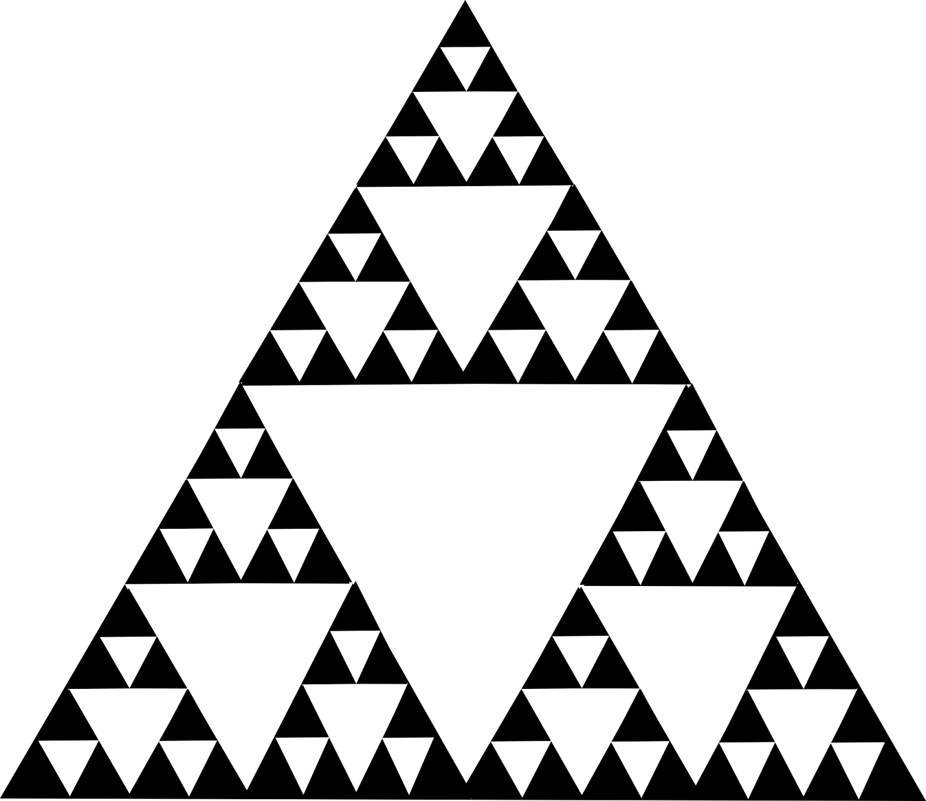
Este es el tipo más restrictivo de autosimilitud: Exige que el fractal parezca idéntico a diferentes escalas. A menudo la encontramos en fractales definidos por sistemas de funciones iteradas (IFS Sistema Iterativo de Funciones).
AUTOSIMILITUD EXACTA
Ejemplo: Triángulo de Sierpinsky

Slide 6
Exige que el fractal parezca aproximadamente idéntico a diferentes escalas. Los fractales de este tipo contienen copias menores y distorsionadas de sí mismos.
Matemáticamente D. Sullivan definió el concepto de conjunto cuasiauto-similar a partir del concepto de cuasi-isometría. Los fractales definidos por relaciones de recurrencia son normalmente de este tipo.
CUASIAUTOSIMILITUD

Slide 7
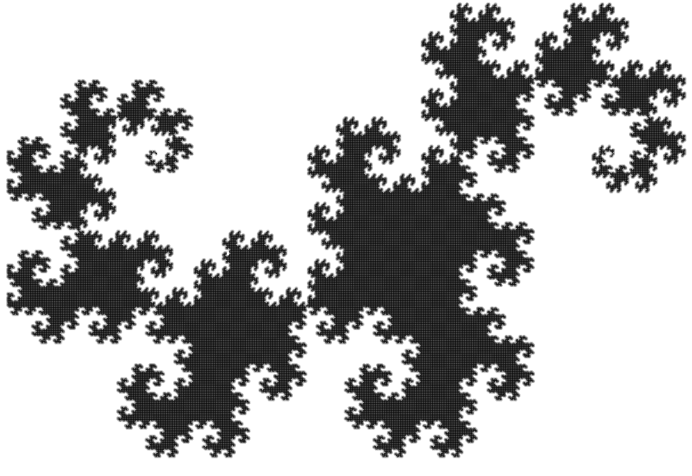
Es el tipo más débil de autosimilitud: Se exige que el fractal tenga medidas numéricas o estadísticas que se preserven con el cambio de escala. Los fractales aleatorios son ejemplos de fractales de este tipo.
AUTOSIMILITUD ESTADÍSTICA
Ejemplo: Curva del dragón

Slide 8

CARACTERÍSTICAS DE UN FRACTAL
Si un objeto fractal lo aumentamos, los elementos que aparecen vuelven a tener el mismo aspecto independientemente de cual sea la escala que utilizamos, y formando parte, como en un mosaico de los elementos mayores. Es decir, estos elementos tienen una estructura geométrica recursiva.

Slide 9
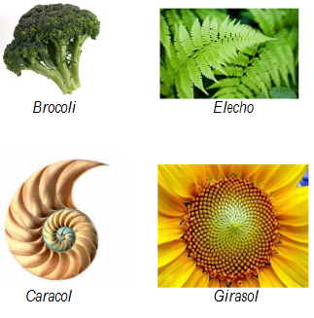
CARACTERÍSTICAS DE UN FRACTAL
Los fractales desde su primera formulación tuvieron una vocación práctica de servir como modelos para explicar la naturaleza.
Los fractales los encontramos en nuestra vida cotidiana.
Ejemplos:

Slide 10
UTILIDAD DE LOS FRACTALES
Cardiología: Estudia la variabilidad de la dimensión fractal del árbol coronario izquierdo en pacientes con enfermedad arterial oclusiva severa.
Geología: Las técnicas de análisis fractal ayudan a entender las redes de fracturas de los macizos rocosos y las microestructuras de los minerales.

Slide 11
¿APLICACIÓN EN MATEMÁTICAS?

Slide 12
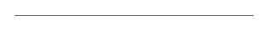


Peine de cartón: Partiendo de un segmento unidad asociado al intervalo [0:1]
Dividimos el segmento [0:1] inicial en 3 segmentos de igual longitud y eliminamos el segmento central
Volver a dividir los 3 segmentos de igual longitud y eliminamos los segmentos central, obteniendo 4 segmentos
PEINE DE CARTÓN

Slide 13
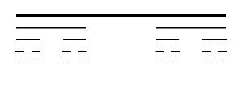
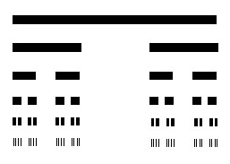
Continua con el proceso
El resultado es el conjunto C (polvo de cartón)
PEINE DE CARTÓN

Slide 14
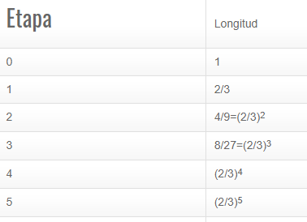
Por lo tanto el resultado es el siguiente.
PEINE DE CARTÓN

Slide 15
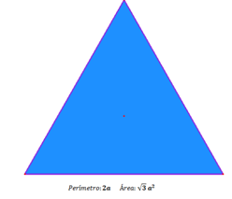
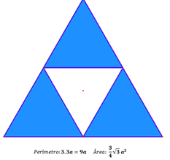
Se parte un triangulo equilátero
Divide el área en 4 dejando de lado, el área en blanco, ahora el perímetro del área es el de los 3 triángulos de azul
TRIÁNGULO DE SIERPINSKI

Slide 16
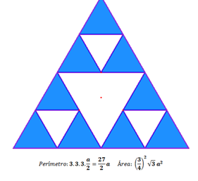
Se repite el proceso anterior y se divide cada triángulo en 4, dejando de lado e triángulo del centro blanco, ahora el área será respecto a los 9 triángulos
TRIÁNGULO DE SIERPINSKI

Slide 17
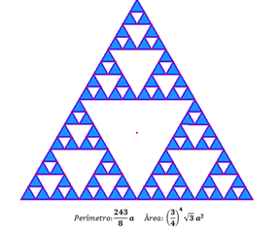
Se repite el proceso anterior y mientras el área disminuye el perímetro aumenta, ahora tenemos 27 triángulos
TRIÁNGULO DE SIERPINSKI

Slide 18
Por lo tanto este es el comportamiento.
TRIÁNGULO DE SIERPINSKI

Slide 19
REFERENCIAS BIBLIOGRÁFICAS
colaboradores de Wikipedia. (2019, 4 septiembre). Curva de Lévy C. Wikipedia, la enciclopedia libre. https://es.wikipedia.org/wiki/Curva_de_L%C3%A9vy_C
colaboradores de Wikipedia. (2019, 4 septiembre). Curva de Lévy C. Wikipedia, la enciclopedia libre. https://es.wikipedia.org/wiki/Curva_de_L%C3%A9vy_C
Wikipedia contributors. (2021, 15 junio). L-system. Wikipedia. https://en.wikipedia.org/wiki/L-system

